Slide 1
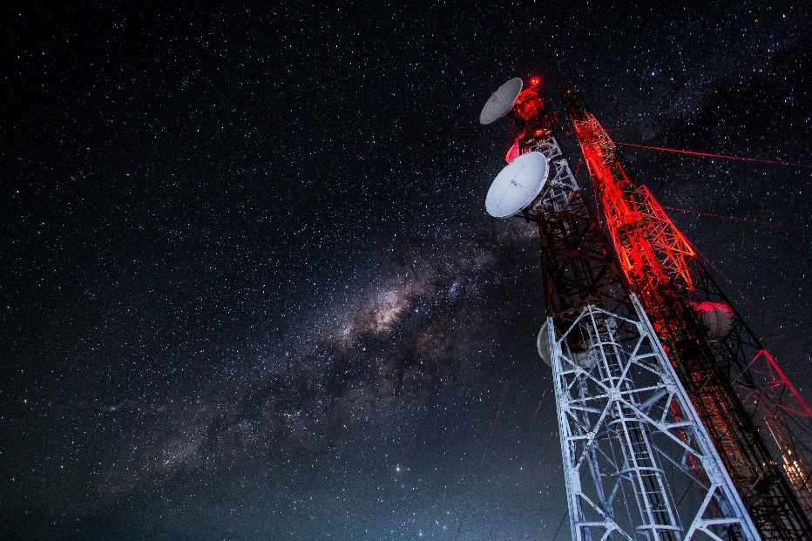
บทที่ 3 : รูปแบบการเชื่อมต่อเครือข่ายและส่วนประกอบของเครือข่ายท้องถิ่น (Topologies and LAN Components) Part2 สธ313 การสื่อสารข้อมูลและเครือข่ายคอมพิวเตอร์ทางธุรกิจ
อาจารย์อภิพงศ์ ปิงยศ
apipong.ping@gmail.com

Slide 2
ส่วนประกอบของเครือข่ายท้องถิ่น (LAN Components)
เครื่องศูนย์บริการ (Server)
เครื่องลูกข่าย (Client / Workstation)
สถาปัตยกรรมเครือข่าย (Network Architecture)
การ์ดเครือข่าย (Network Interface Cards)
สายเคเบิล (Network Cables)
อุปกรณ์ฮับ/สวิตช์ แอคเซสพอยต์
ระบบปฏิบัติการเครือข่าย (Network Operating System)
Cloud Computing (เสริม)

Slide 3
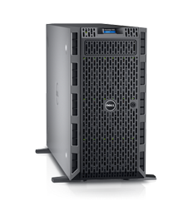
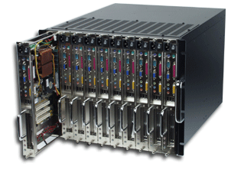
เครื่องศูนย์บริการ (Server)
เป็นคอมพิวเตอร์ที่ทำหน้าที่บริการทรัพยากรให้กับเครื่องลูกข่ายบนระบบเครือข่าย เช่น บริการไฟล์ เมล เว็บ ฐานข้อมูล งานพิมพ์ เป็นต้น
เครื่องเซิร์ฟเวอร์มักเป็นคอมพิวเตอร์สมรรถนะสูง ทนทานต่อความผิดพลาด (Fault Tolerance) และรองรับการทำงานหนักตลอด 24 ชั่วโมง
แบ่งสถาปัตยกรรมเครือข่ายได้ 2 แบบ คือ Peer-to-Peer และ Client-Server

Slide 4
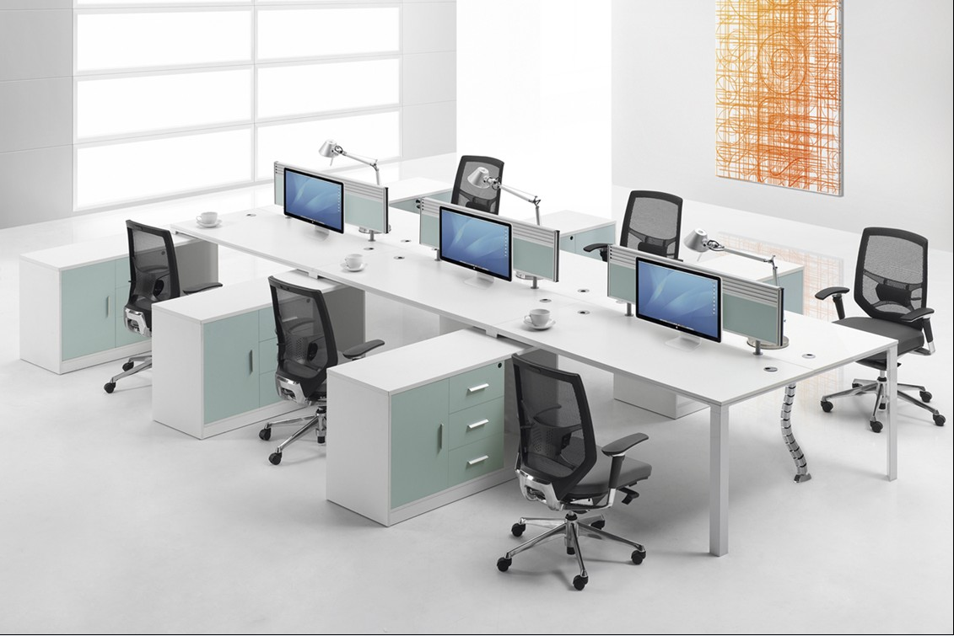
เครื่องลูกข่าย (Clients / Workstation)
เป็นคอมพิวเตอร์ที่เชื่อมต่อเข้ากับระบบเครือข่ายแบบ Client-Server
เครื่องลูกข่ายจะต้องล็อกออนเข้าระบบเพื่อติดต่อกับเครื่องเซิร์ฟเวอร์ให้ได้ก่อน จึงจะสามารถขอใช้บริการทรัพยากรจากเซิร์ฟเวอร์ได้
ส่วนใหญ่เป็นพีซีคอมพิวเตอร์ทั่วไป ไม่จำเป็นต้องมีสมรรถนะสูง

Slide 5
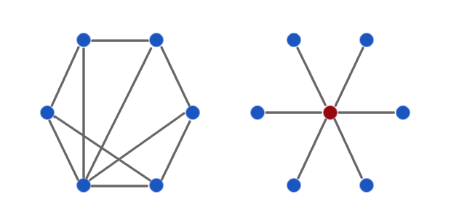
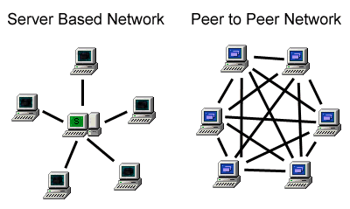
สถาปัตยกรรมเครือข่าย (Network Architecture)
มี 2 แบบ คือ
Peer-to-Peer (P2P) Network
Client-Server (Dedicated Server)

Slide 6
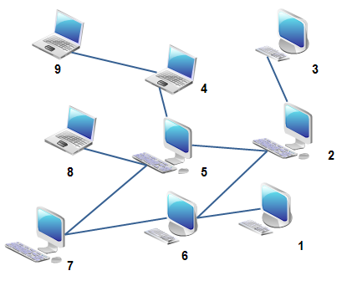
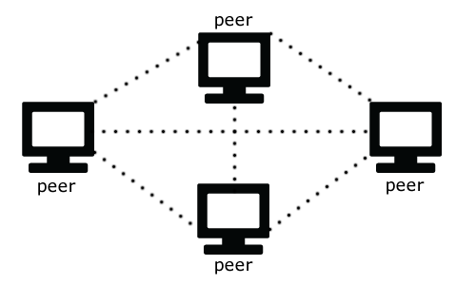
เครือข่ายแบบ Peer-to-Peer (P2P)
เป็นเครือข่ายแบบเสมอภาค ไม่มีคอมพิวเตอร์เครื่องใดเครื่องหนึ่งทำหน้าที่เป็นเซิร์ฟเวอร์โดยเฉพาะ
คอมพิวเตอร์ทุกเครื่องสามารถเป็นได้ทั้งเซิร์ฟเวอร์และเครื่องลูกข่ายในขณะเดียวกัน เหมาะสำหรับเครือข่ายขนาดเล็ก

Slide 7
เครือข่ายแบบ Peer-to-Peer
ข้อดี | ข้อเสีย
ลงทุนต่ำ | เมื่อใช้งานอยู่แล้วมีเครื่องอื่นๆขอใช้ทรัพยากรบ่อยๆ จะส่งผลกระทบให้เครื่องทำงานได้ช้าลง และสะดุดเป็นระยะๆ
เหมาะสำหรับเครือข่ายขนาดเล็ก | มีความปลอดภัยต่ำ
ไม่ต้องพึ่งพาผู้ดูแลระบบ | ข้อมูลและบัญชีผู้ใช้กระจัดกระจาย ทำให้ดูแลรักษายาก
ติดตั้งง่าย | จำนวนคอมพิวเตอร์ในเครือข่ายที่เหมาะสมควรไม่ควรเกิน 10 เครื่อง เพราะส่งผลต่อประสิทธิภาพโดยรวม

Slide 8
เครือข่ายแบบ Peer-to-Peer ที่มีการแชร์ทรัพยากรร่วมกัน

Slide 9
เครือข่ายแบบ Client-Server (Dedicated Server)
เป็นเครือข่ายที่มีเครื่องคอมพิวเตอร์ที่ทำหน้าที่เป็นศูนย์บริการข้อมูลโดยเฉพาะ
สำหรับองค์กรขนาดใหญ่อาจมีการติดตั้งเซิร์ฟเวอร์หลายๆตัวเพื่อแบ่งหน้าที่การทำงาน เช่น File Server, Web Server, Mail Server, Database Server และ Print Server เป็นต้น
เหมาะสำหรับระบบเครือข่ายที่ต้องการเชื่อมต่อสถานี (Workstation) หรือเครื่องลูกข่ายเป็นจำนวนมาก

Slide 11
เครือข่ายแบบ Client-Server (Dedicated Server) [2]
ข้อดี | ข้อเสีย
ความปลอดภัยสูง ทรัพยากรทั้งหมดจะถูกเก็บไว้ที่เซิร์ฟเวอร์ สามารถจัดการบัญชีผู้ใช้และจำกัดสิทธิ์ผู้ใช้ทั้งหมดที่เซิร์ฟเวอร์เพียงเครื่องเดียว | ต้องพึ่งพาผู้ดูแลระบบที่มีความเชี่ยวชาญในการจัดการดูแล
มีประสิทธิภาพการทำงานสูง | การลงทุนค่อนข้างสูง เมื่อเทียบกับเครือข่ายแบบ Peer-to-Peer ไม่ว่าจะเป็นด้านฮาร์ดแวร์หรือซอฟต์แวร์
สำรองข้อมูลได้ง่าย เพราะข้อมูลถูกเก็บเอาไว้ในจุดเดียว
มีความน่าเชื่อถือสูง ทนทานต่อความผิดพลาดได้ดี
มีอุปกรณ์และซอฟต์แวร์สนับสนุนการใช้งานค่อนข้างมาก

Slide 12
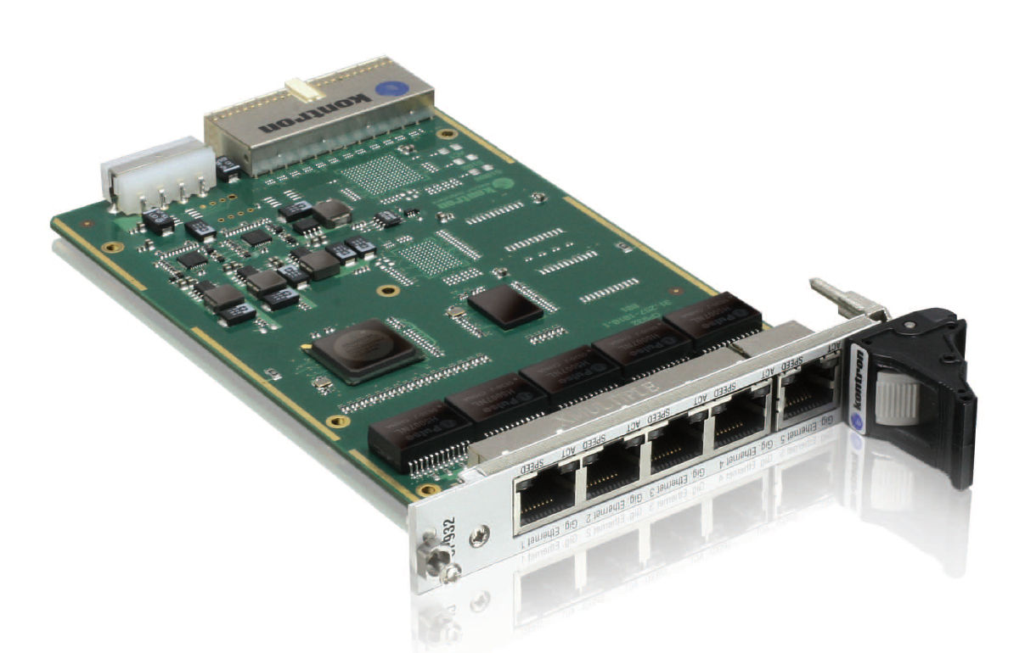
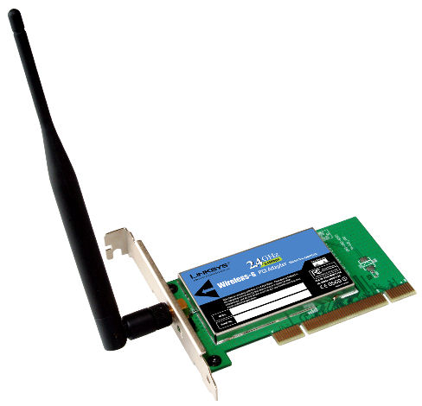
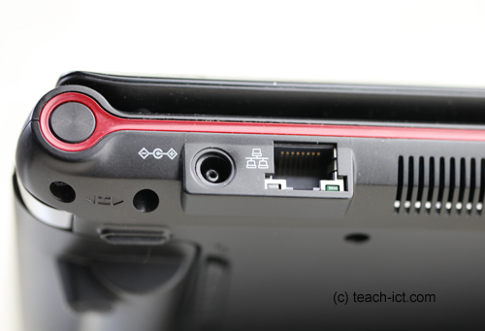
การ์ดเครือข่าย (Network Interface Cards : NIC)
เป็นแผงวงจรที่ติดตั้งอยู่ภายในคอมพิวเตอร์ทั้งเครื่องเซิร์ฟเวอร์และเครื่องลูกข่าย
ทำหน้าที่เชื่อมต่อคอมพิวเตอร์เข้ากับเครือข่ายผ่านสายเคเบิล หรือระบบไร้สาย เป็นส่วนหนึ่งของการเชื่อมต่อทางกายภาพบนฟิสิคัลเลเยอร์

Slide 13
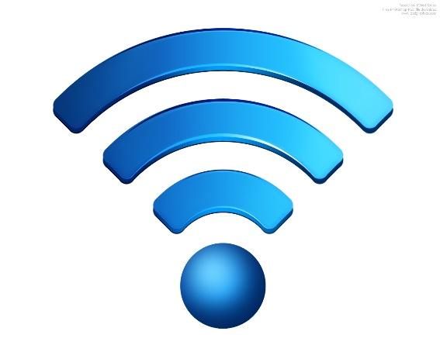
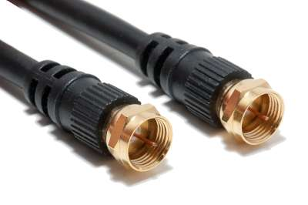
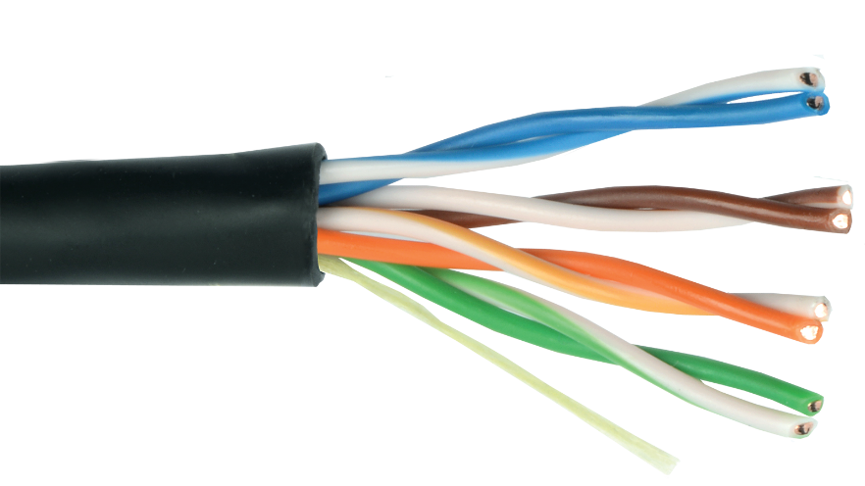
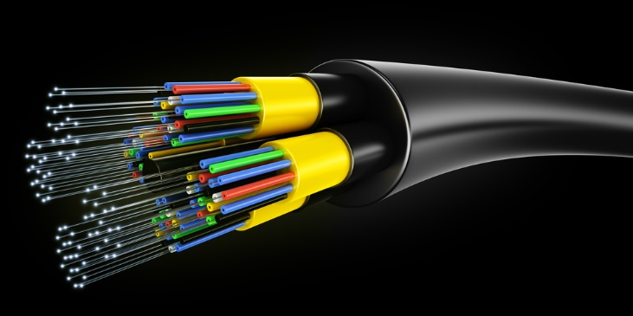
สายเคเบิล (Network Cables)
คอมพิวเตอร์บนเครือข่ายจะสามารถเชื่อมต่อเข้ากับเครือข่ายได้ จำเป็นต้องมีสายเคเบิลที่ใช้ลำเลียงสัญญาณไฟฟ้าจากต้นทางไปยังปลายทาง
เครือข่ายส่วนใหญ่มักใช้สาย UTP เนื่องจากมีราคาถูก สาย UTP เชื่อมโยงได้ไกลสุดเพียง 100 เมตรเท่านั้น หากต้องการเชื่อมโยงระยะไกลจะต้องใช้สายไฟเบอร์ออปติก
หรืออีกช่องทางหนึ่งที่สะดวกในการเชื่อมต่อคือการเชื่อมต่อไร้สายโดยใช้คลื่นวิทยุ

Slide 14
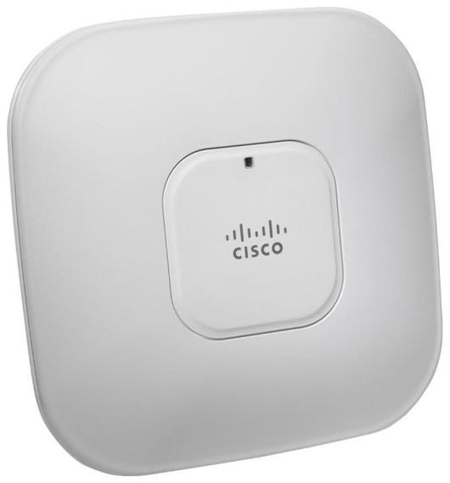
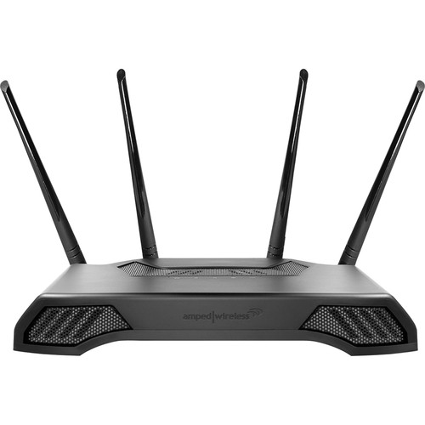
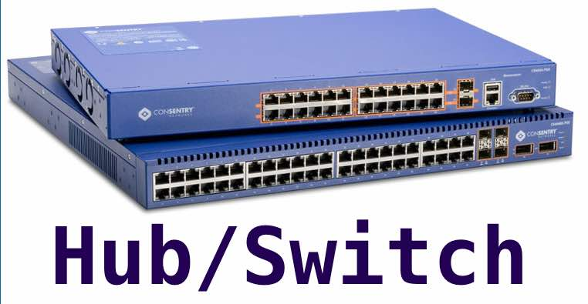
ฮับ (Hub) /สวิตช์ (Switch) /แอคเซสพอยต์ (Access Point : AP)
ฮับทำหน้าที่เป็นศูนย์รวมของสายเคเบิล และยังทำหน้าที่ทวนสัญญาณ (Repeater) เพื่อให้ส่งข้อมูลได้ไกลขึ้นอีกด้วย
ในปัจจุบันไม่นิยมใช้ฮับเท่าที่ควร แต่นิยมใช้ “สวิตชิ่งฮับ” แทน เพราะมีหลักการทำงานที่ชาญฉลาดกว่าฮับแบบปกติ และราคาไม่แพงมากนัก
แอคเซสพอยต์ เป็นอุปกรณ์กระจายสัญญาณแบบไร้สายโดยใช้คลื่นวิทยุ ต้องอาศัยสายเคเบิลในการเชื่อมต่อเข้ากับเครือข่าย

Slide 15
ระบบปฏิบัติการเครือข่าย (Network Operating System)
เป็นซอฟต์แวร์ที่นำมาใช้ควบคุมเครือข่าย
ชุดระบบปฏิบัติการมี 2 ชุด คือระบบปฏิบัติการบนเครื่องเซิฟเวอร์ และระบบปฏิบัติการบนเครื่องไคลเอ็นต์
ระบบปฏิบัติการเครือข่ายที่เป็นที่นิยมในปัจจุบันมี 3 ระบบปฏิบัติการ คือ Windows Server, Unix และ Linux

Slide 16
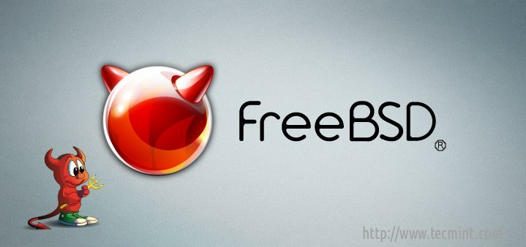
ระบบปฏิบัติการบนเซิร์ฟเวอร์

Slide 17
Today…. CLOUD COMPUTING Infrastructure, Software, Platform, …as a Service

Slide 18
See also : https://azure.microsoft.com/en-in/overview/what-is-cloud-computing/

